Slide 1
Животноводство
Алтайского края

Slide 2
Животноводство
Алтайского края представлено отраслями: скотоводство, птицеводство, свиноводство, овцеводство, коневодство, пчеловодство.
Животноводство является одной из главных структурообразующих и занимает в валовой продукции в стоимостном выражении (с колебаниями по годам) от 40 до 50%.

Slide 3
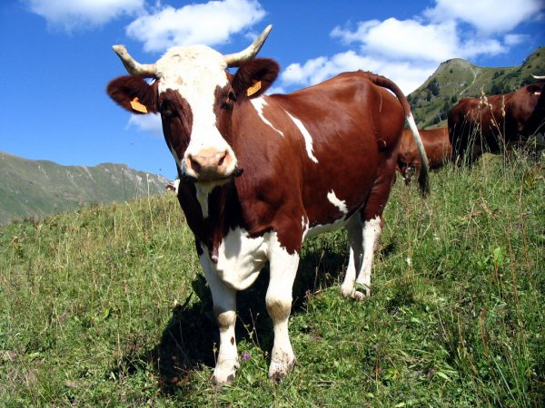
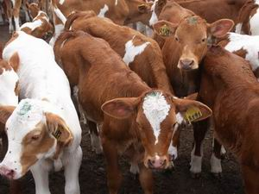
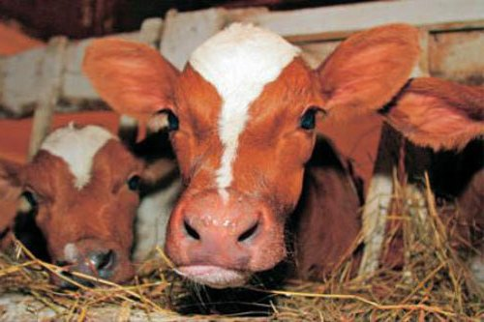
Скотоводство – включает в себя мясное и молочное. Разведение крупного рогатого скота представляет большой экономический интерес, так как от него получают самые ценные и востребованные продукты питания.

Slide 4
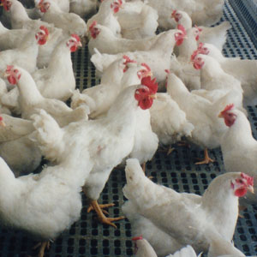
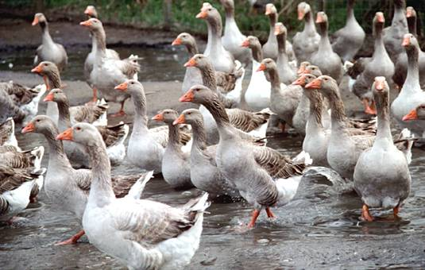
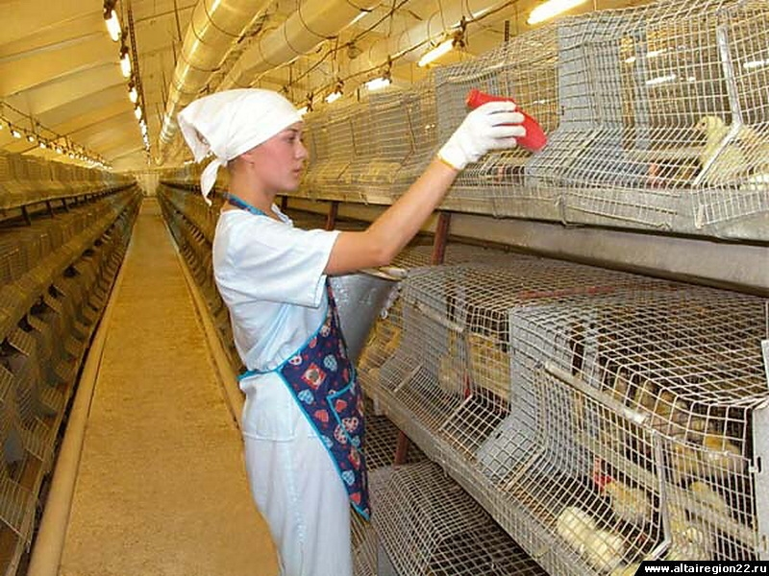

Slide 5
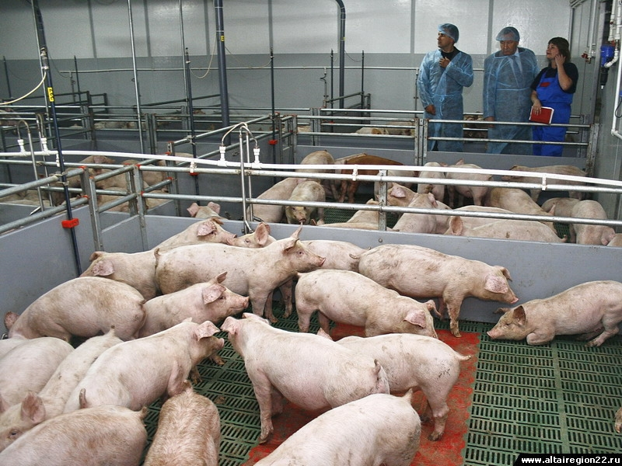
Свиноводство — отрасль животноводства, занимающаяся разведением свиней. Продукция свиноводства отличается высокой продуктивностью, калорийностью и короткими сроками её получения. Развивается в районах с любыми климатическими условиями. Предприятия свиноводства тяготеют к густонаселённым районам и промышленным центрам, а также к районам картофелеводства, к местам переработки зерна, предприятиям пищевой промышленности.

Slide 6
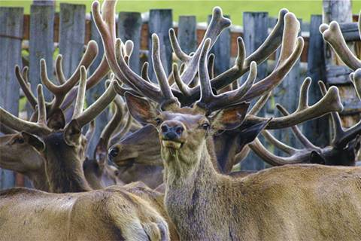
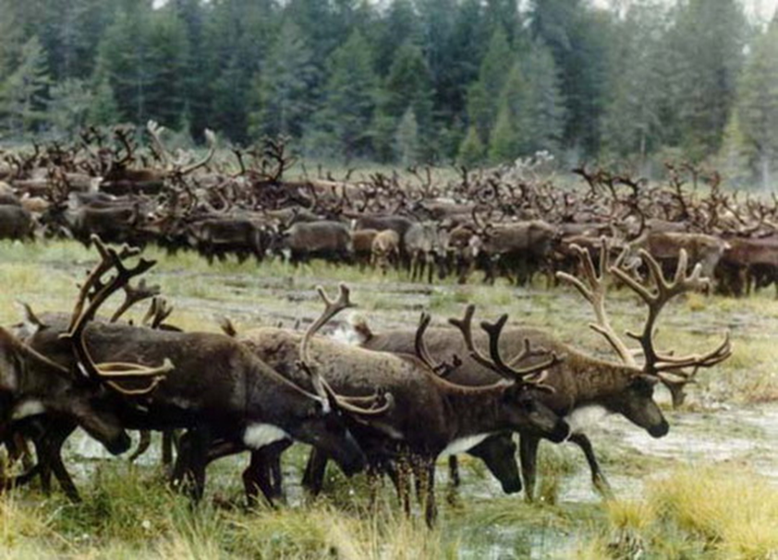

Slide 7
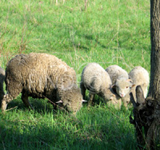
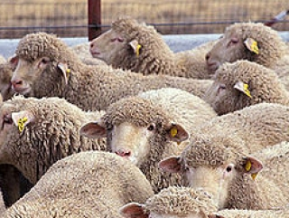
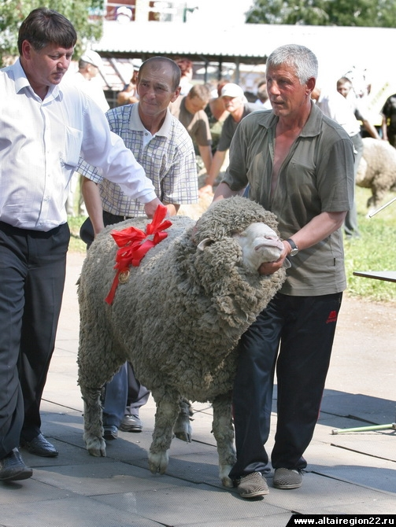
Овцеводство играет важную роль в обеспечении потребности края в специфических видах сырья и продуктах питания.

Slide 8
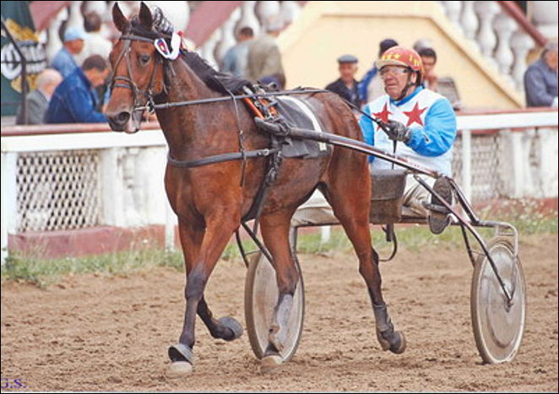
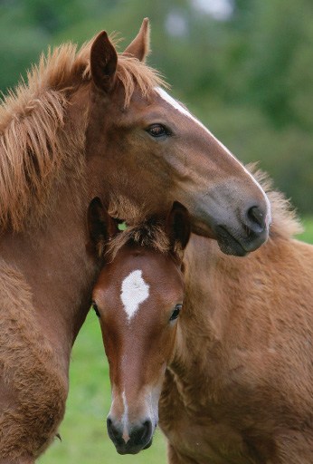
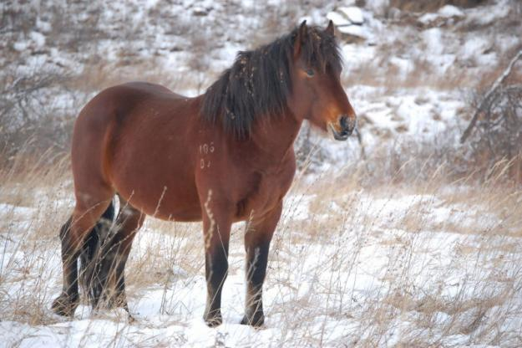
Алтайский край – регион традиционно развитого коневодства. Данная отрасль представлена следующими направлениями: рабоче-пользовательное, спортивное (рысистое и верховое) и продуктивное табунное.

Slide 9
Пчеловодство трудно отнести к какому-то определенному сегменту экономики.
С одной стороны, мед – это продукт питания, с другой, обладая целебными свойствами, является лекарством. При успешном развитии эта отрасль — решение вопросов занятости сельского населения и повышения его денежных доходов.
Алтайский мёд по показателям качества во многом превосходит сорта мёда других российских регионов. В крае насчитывается 150,4 тыс. пчелосемей, в том числе в сельхозорганизациях – 18,4 тыс. пчел
Пчеловодство наиболее развито в юго-западных районах лесной и лесостепной зон, а также в предгорье. Лидерами по производству меда являются Красногорский, Ельцовский, Усть-Калманский, Солтонский, Целинный, Краснощековский районы.

Slide 10
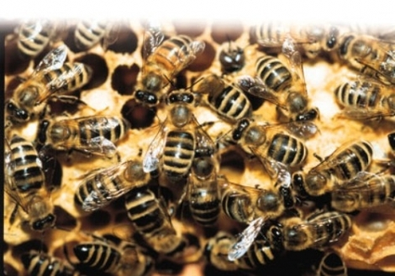
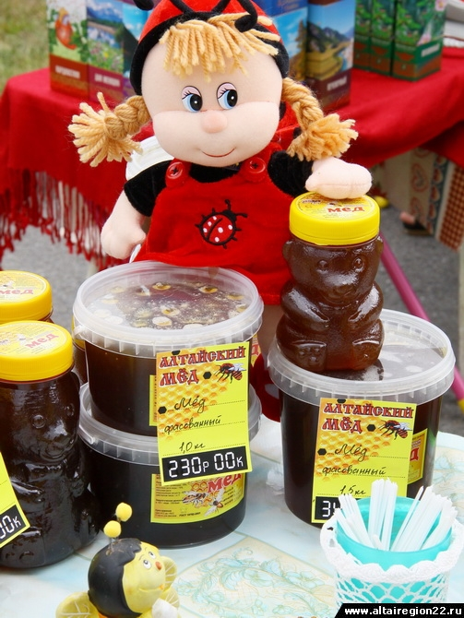
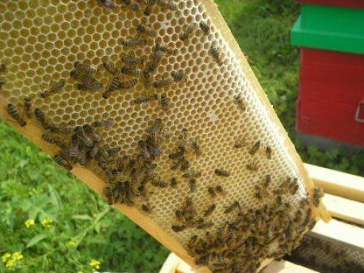

Slide 11


